Slide 1
Klimawochen Klimawandel hautnah: entdecken, erforschen, erleben
Irina Heitmann - UIBK
Barbara König - BOKU

Slide 2
Projektstruktur
Abb.: Karin Oberauer

Slide 3
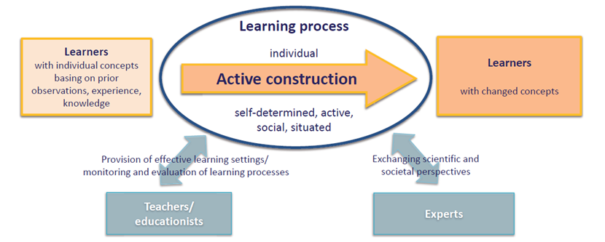
Theoretische Hintergründe
Gedankenspiel
Du darfst heute lernen, was du willst!
Wie fühlst du dich bei dieser Aufgabe?
A Cool, los geht’s. Ich weiß genau, wie ich starte
B Cool, aber ich bin überfordert. Womit soll ich anfangen?
C Hmm, ich würde lieber Aufgaben aus dem Schulbuch bearbeiten.
Lernen und Conceptual Change als aktive Prozesse der Konstruktion führen zu veränderten Rollen zwischen Lernenden, Lehrpersonen und Expert*innen, die zu einer transdisziplinären Bildung beitragen (Quelle: Keller 2017)
Notes:
Moderater konstruktivismus durch forschend-entdeckendes Lernen

Slide 4
Theoretische Hintergründe
Lernen und Conceptual Change als aktive Prozesse der Konstruktion führen zu veränderten Rollen zwischen Lernenden, Lehrpersonen und Expert*innen, die zu einer transdisziplinären Bildung beitragen (Quelle: Keller 2017)
Notes:
Moderater konstruktivismus durch forschend-entdeckendes Lernen

Slide 5
Theoretische Hintergründe
Ein integratives Verständnis der Herausforderungen des 21. Jahrhunderts braucht interdisziplinäre Lernprozesse, die soziale, ökologische und ökonomische Aspekte gleichermaßen und in ihren vielschichtigen Interaktionen berücksichtigen (Woodfork & de Mulder 2011)
Für die Bewältigung der Grand Challenges wird ein transdisziplinärer Zugang als essentiell gesehen (Mertens & Barbian 2015).
Junge Lernende und Expert:innen verschiedener Disziplinen treten in einen aktiven Diskurs
Bidirektionaler Informations- und Kompetenzaustausch hinsichtlich relevanter Zukunftsfragen.
Notes:
Interdisziplinäres Lernen durch unterschiedliche Forschungsmethoden
Transdisziplinäres Lernen durch Austausch mit Expert*innen auf Augenhöhe

Slide 6
Ziele
Sichtbar- und Erfahrbarmachen von Klimawandel und dessen Folgen
Verständnis systematischer Zusammenhänge Mensch-Umwelt Beziehungen
Bestärkung eigene Entscheidungen zu nachhaltigem Handeln zu
Beitrag zur Transformation der Gesellschaft durch wirksame BNE

Slide 7
Klimawochen im Hochgebirge
Formate
Gletscher
Umweltethik
Tourismus
Vegetation
Skizzieren im Gelände
Begleitung durch Klimabuddies der P2P Ausbildung

Slide 8
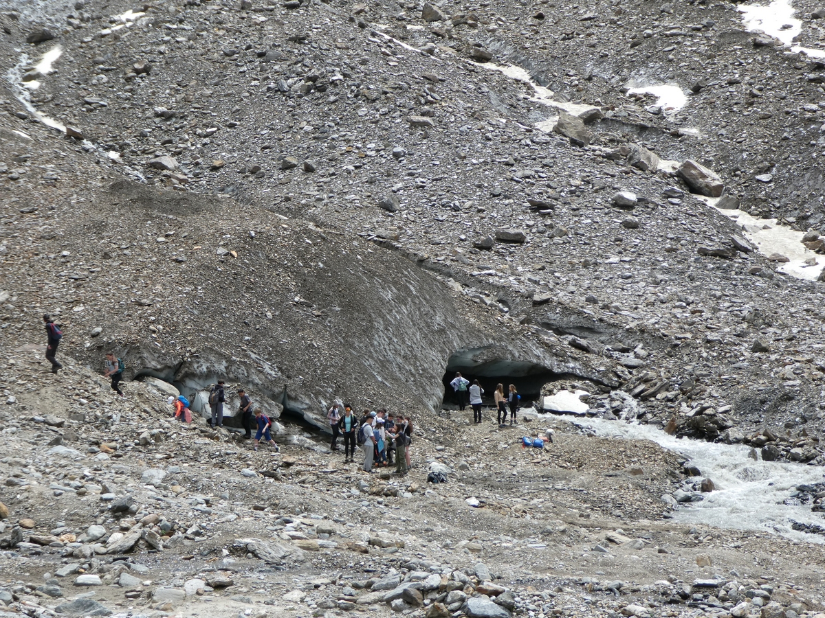
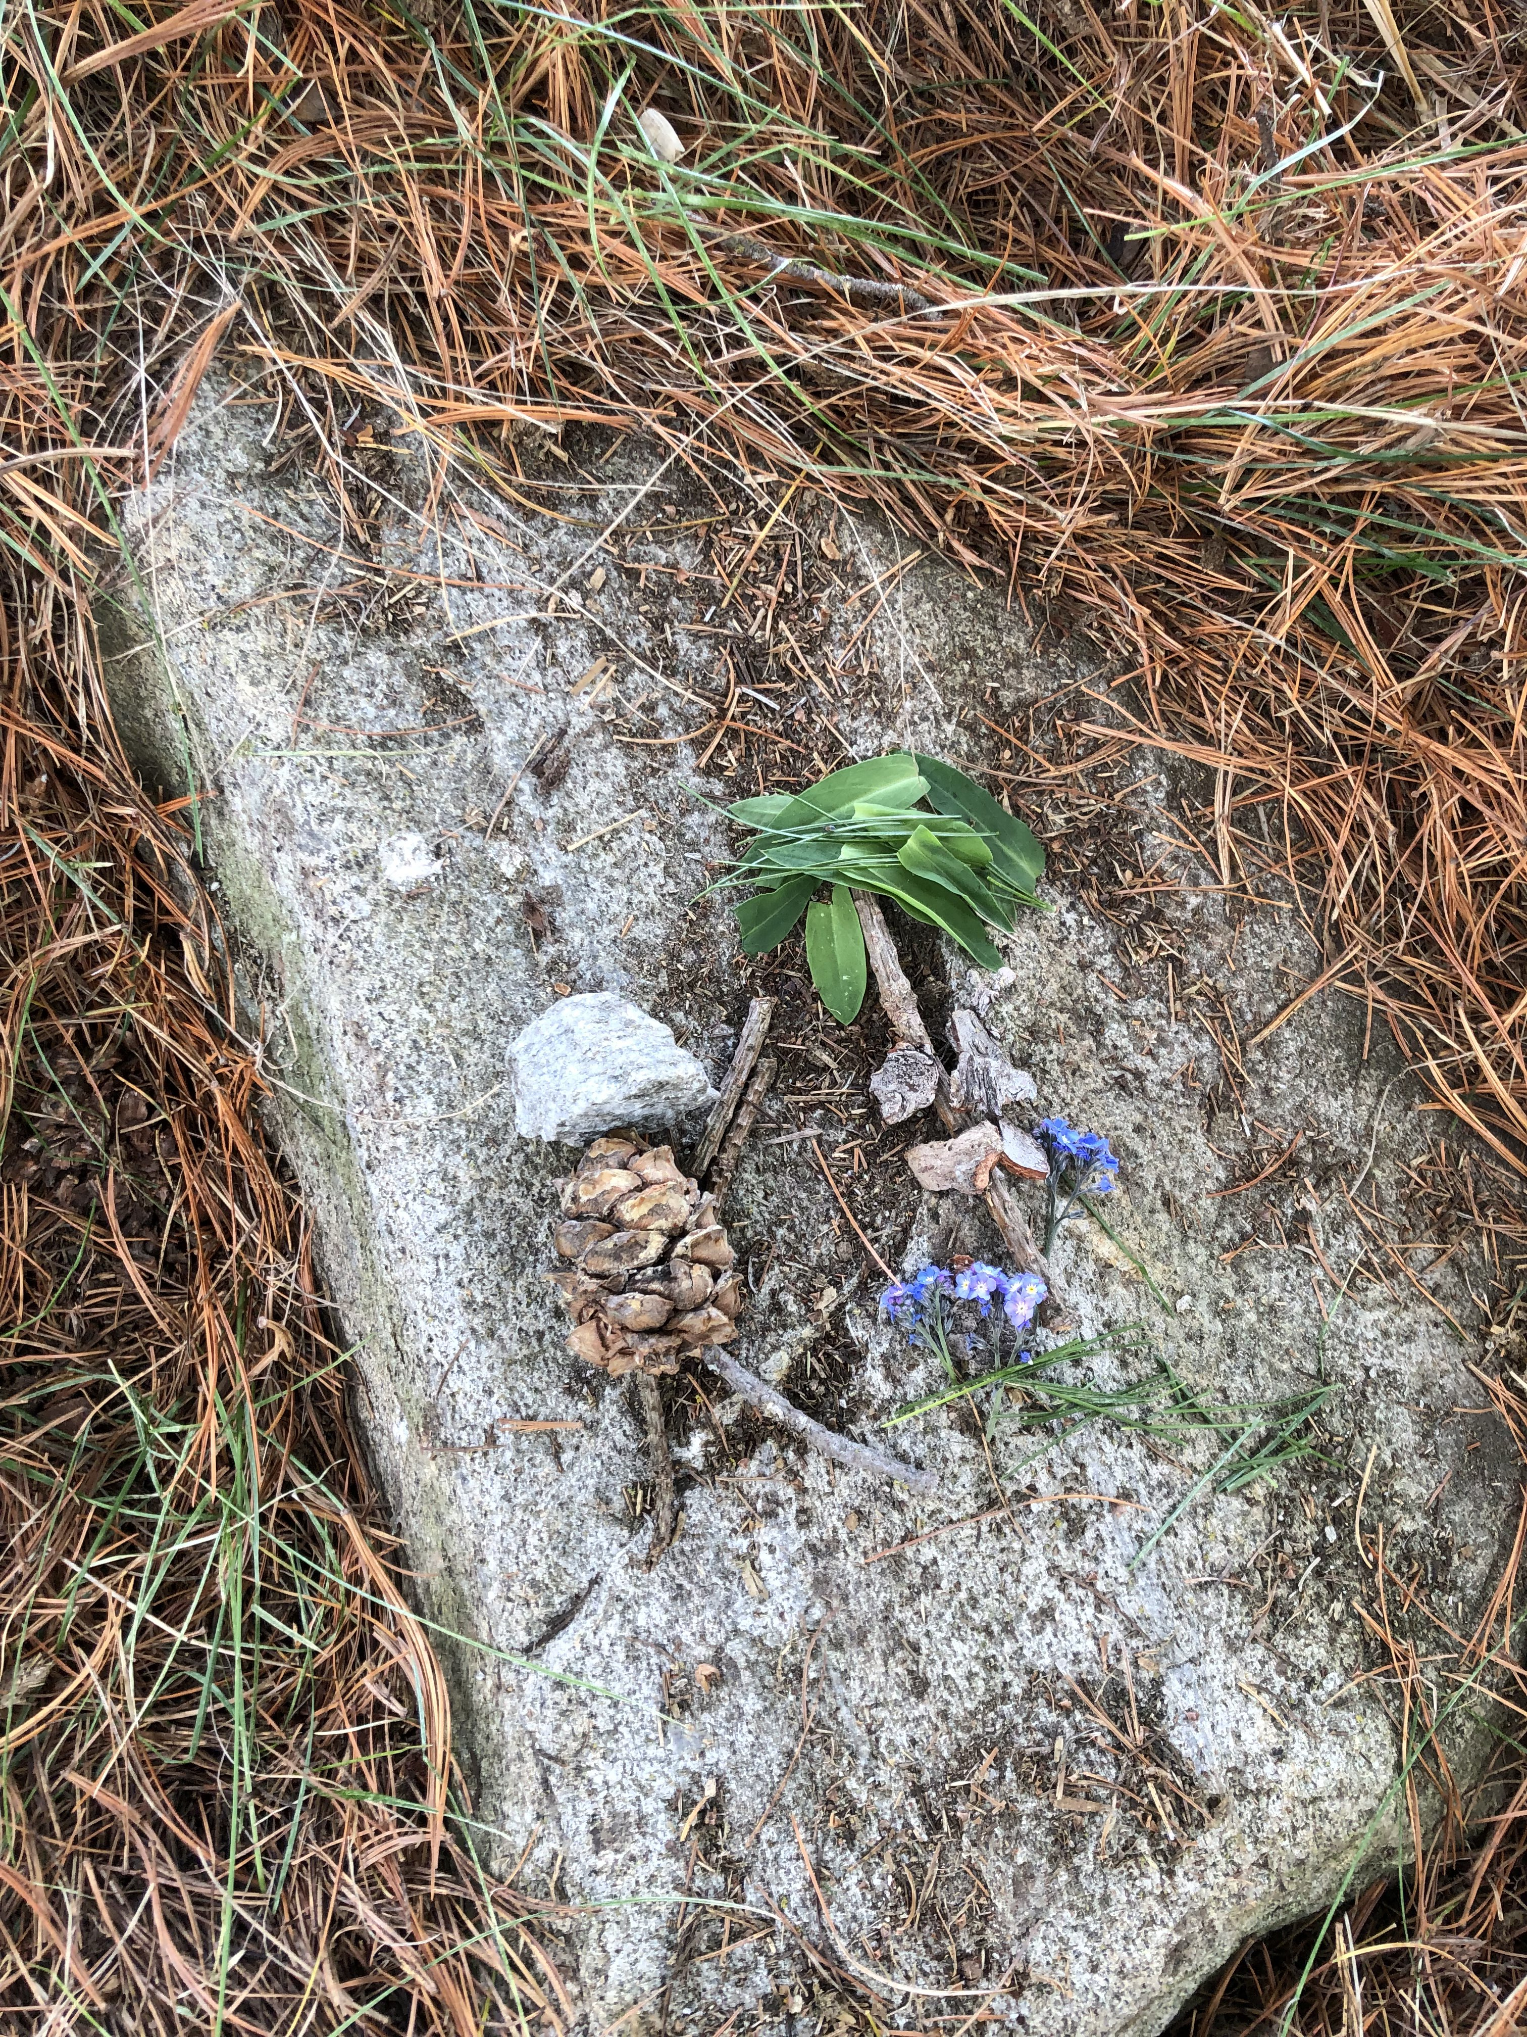
Umsetzung, Beispiele
Erforschen der Gletscherzunge während der Gletscherstation
Mensch-Umwelt Modell innerhalb der Umweltethikstation

Slide 9
Umsetzung, Beispiele
Quantitative Datenerhebung innerhalb der Tourismusstation
Skizzieren im Gelände

Slide 10
Klimawochen im urbanen Raum
Formate
Begleitung durch Klimabuddies - Studierende des Lehramts Biologie (UniWien)
Hitze in der Stadt
Begrünung in der Stadt, Bäche in der Stadt
Wasser(entsorgung) und Klimawandel
Wie entstehen Lebensmittel (City Farm)
Lebensmittel erleben
Renaturierung Liesingbach

Slide 11
Klimawochen Hitze und Trockenheit in Ostösterreich
Formate
Nationalpark Neusiedler See Seewinkel
Klimawandel u. Neusiedler See
Klimawandel u. Salzlacken
Klimawandel u. Vogelzug
Klimawandel u. Tourismus
Botanischer Garten Wien
Phänologie
Pannonische Pflanzenwelt
Biodiversität
Begleitung durch Klimabuddies - Studierende des Lehramts Biologie (UniWien)

Slide 12
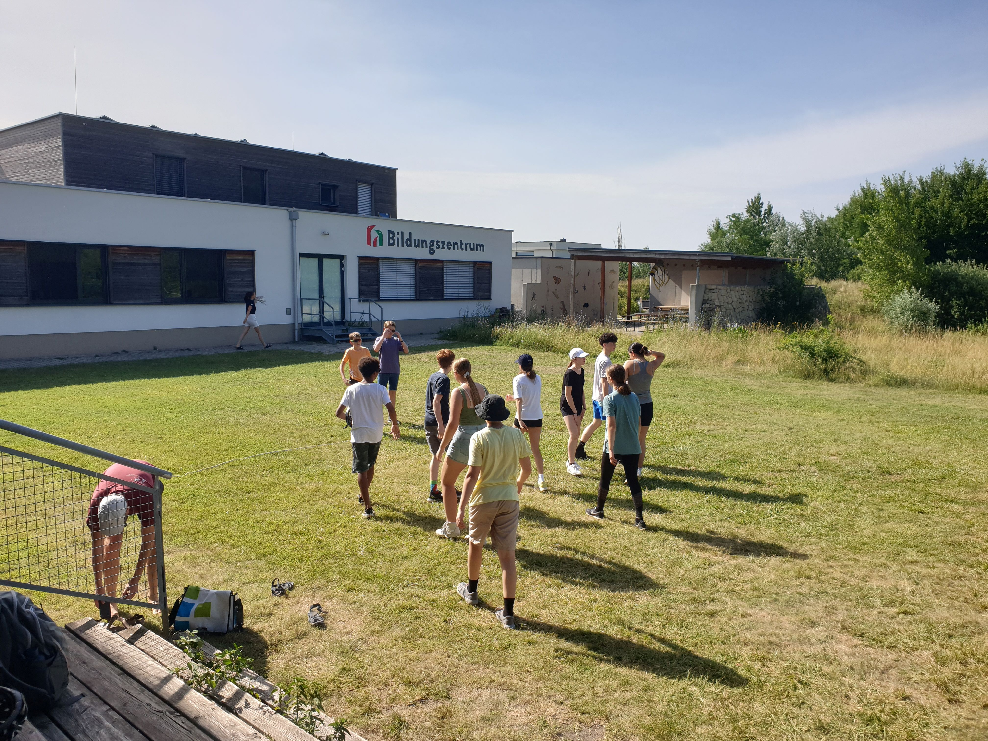
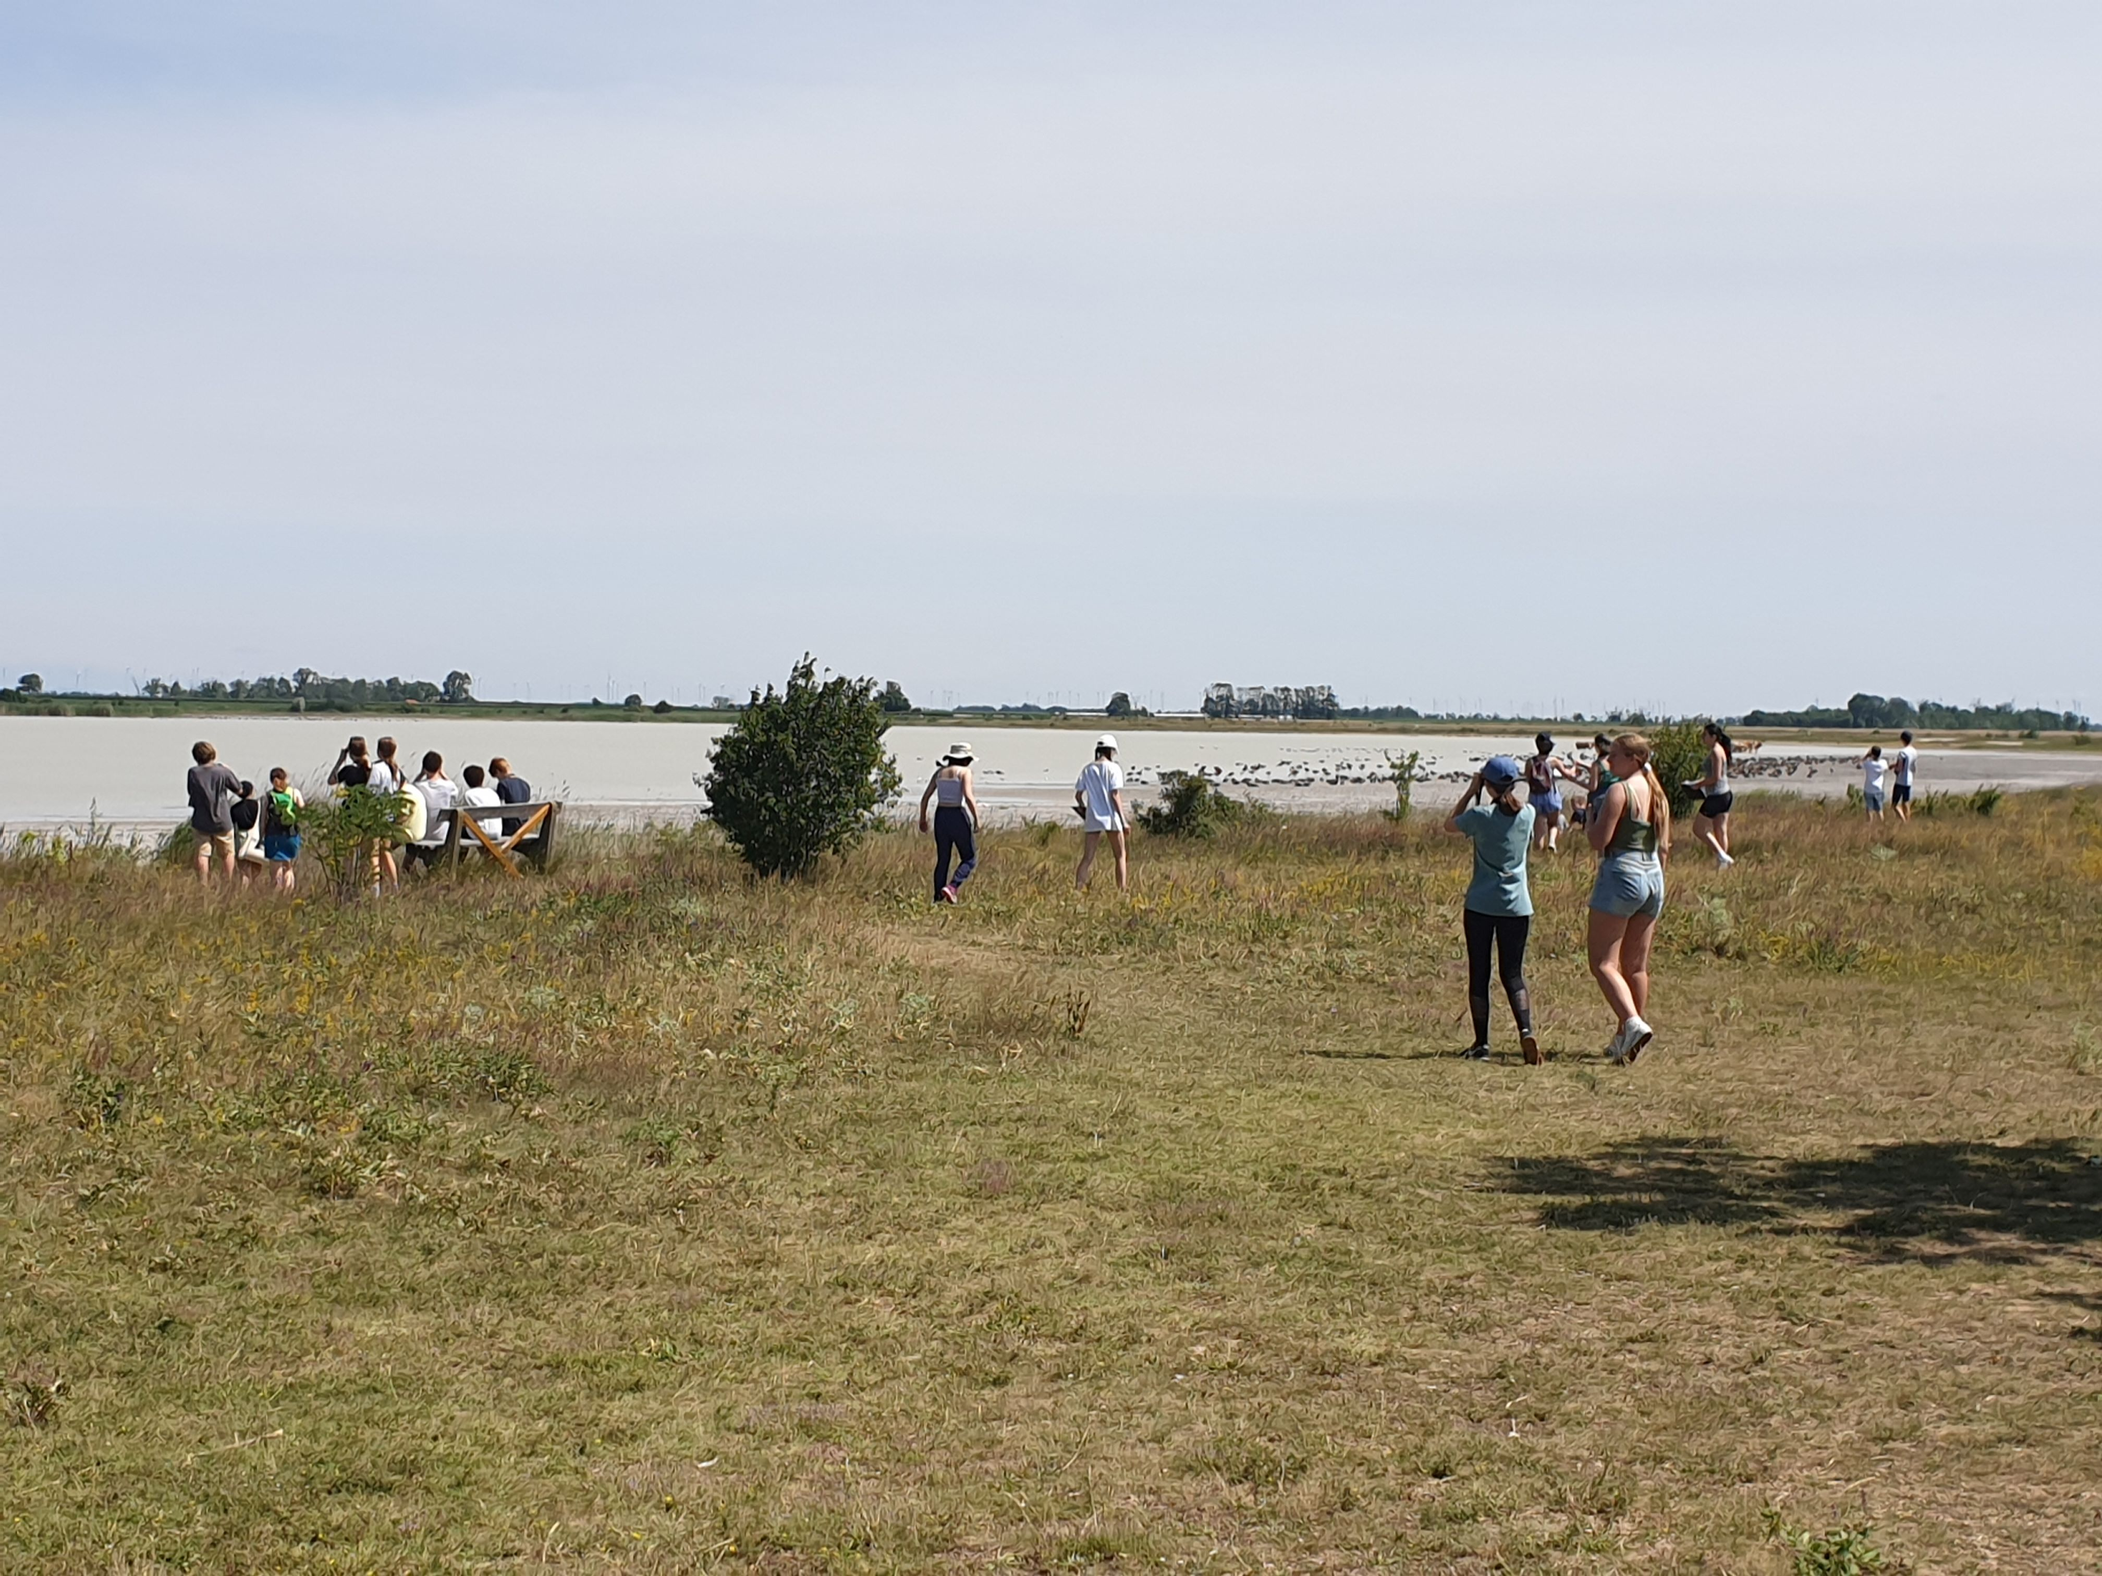
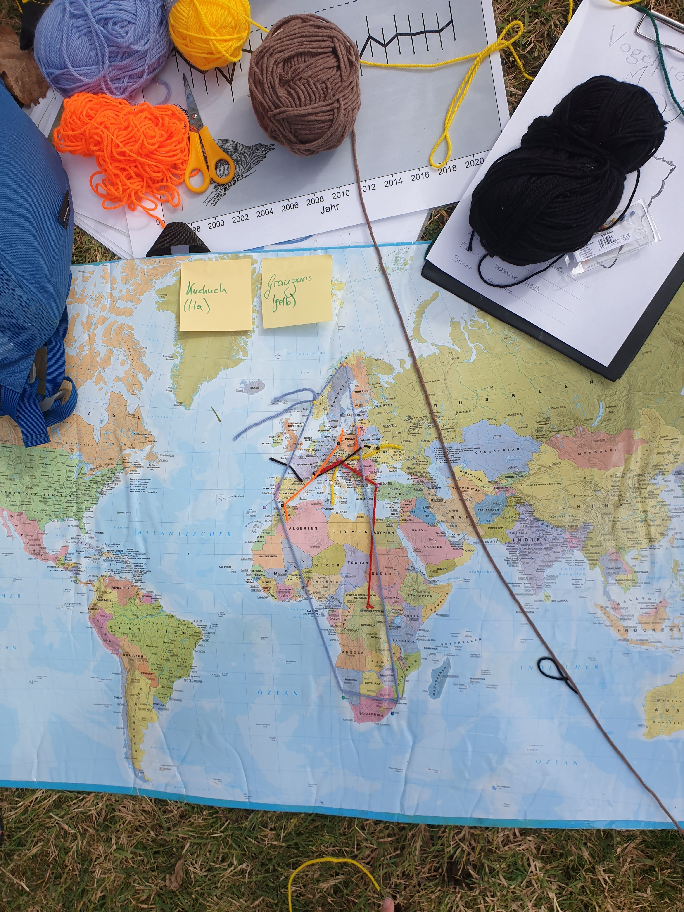
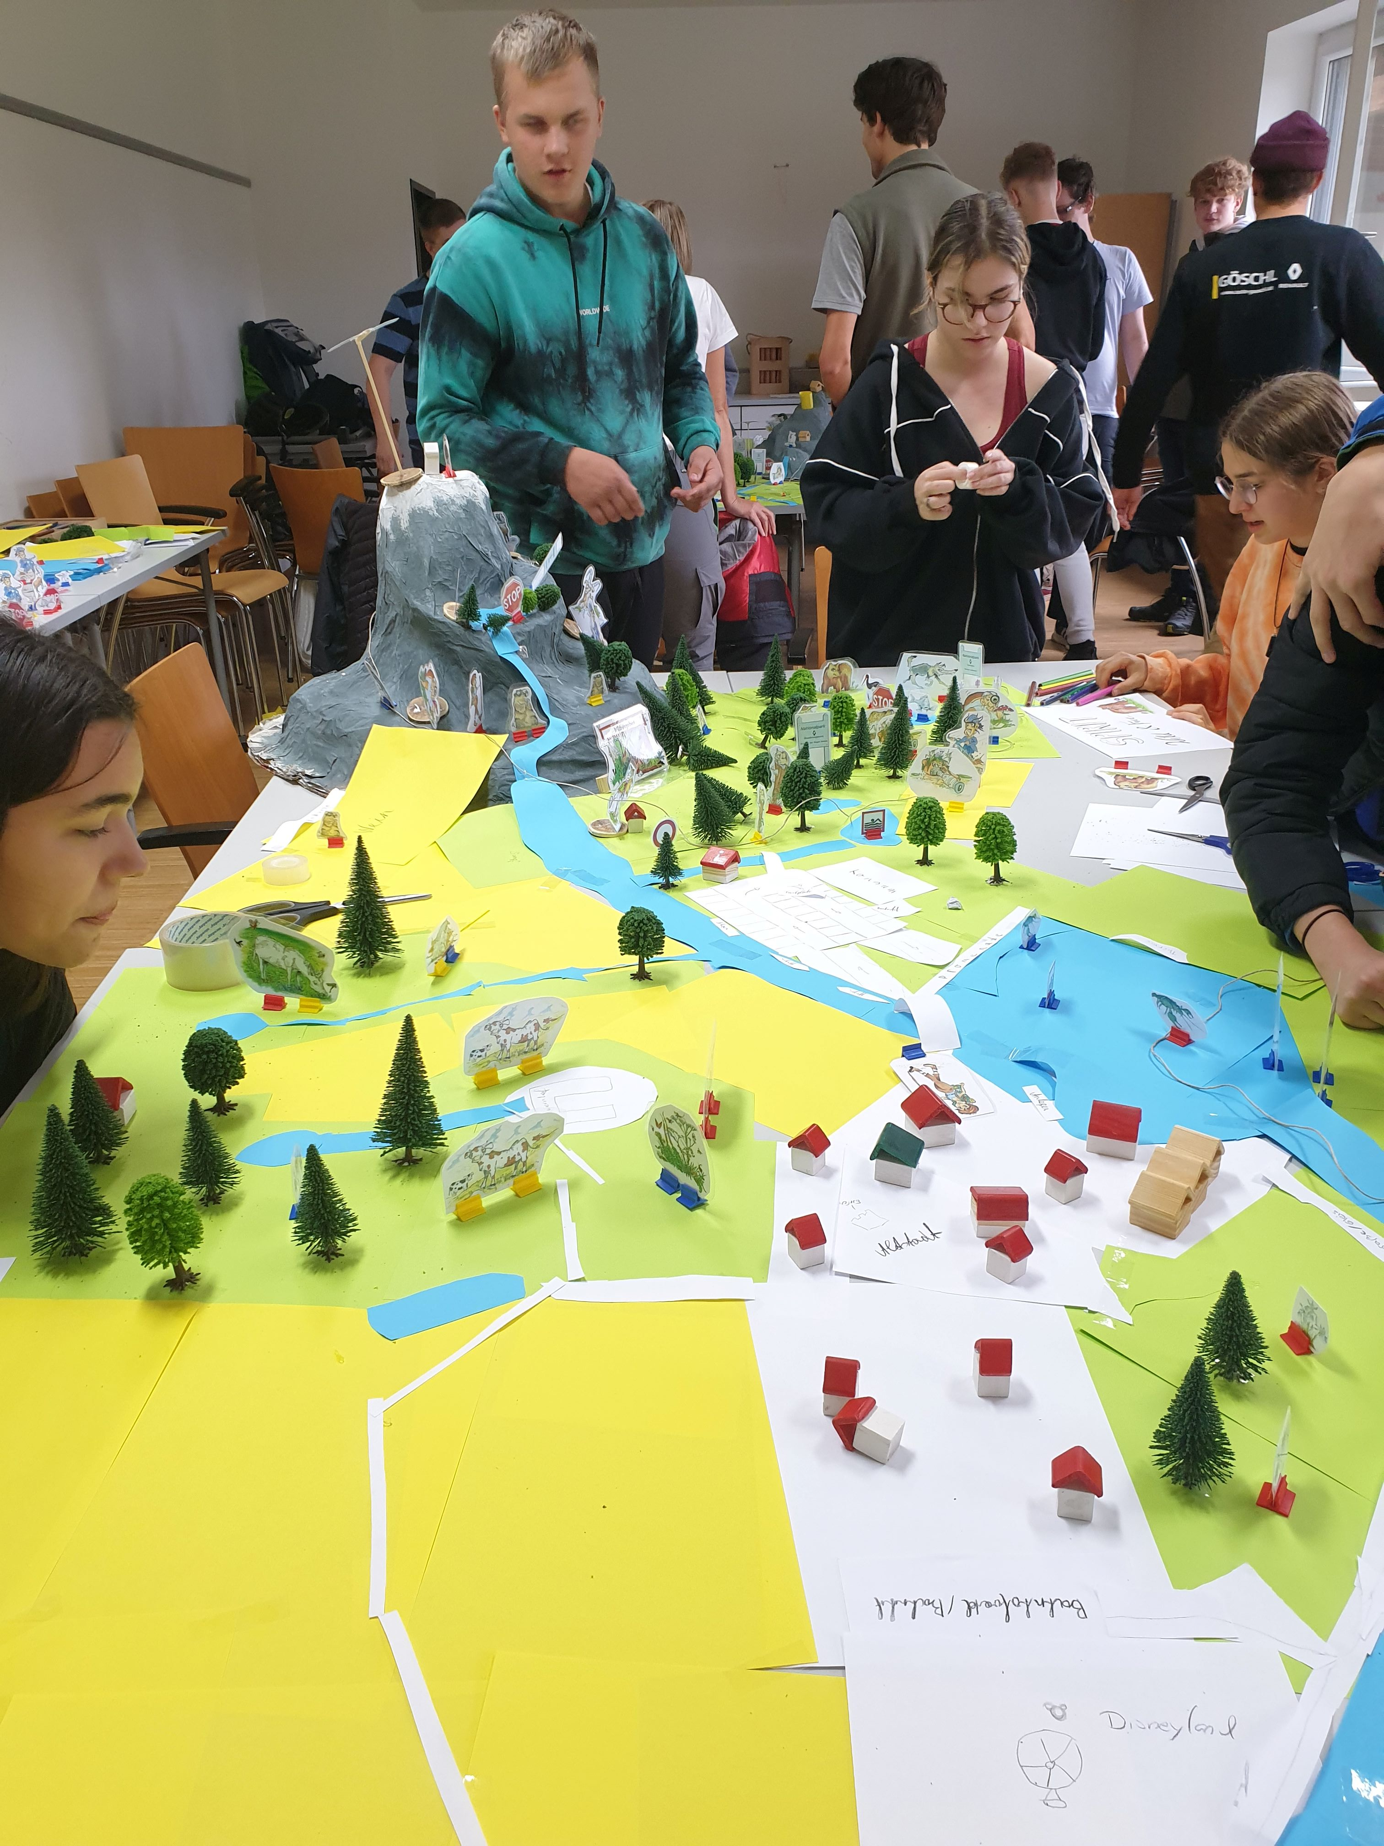
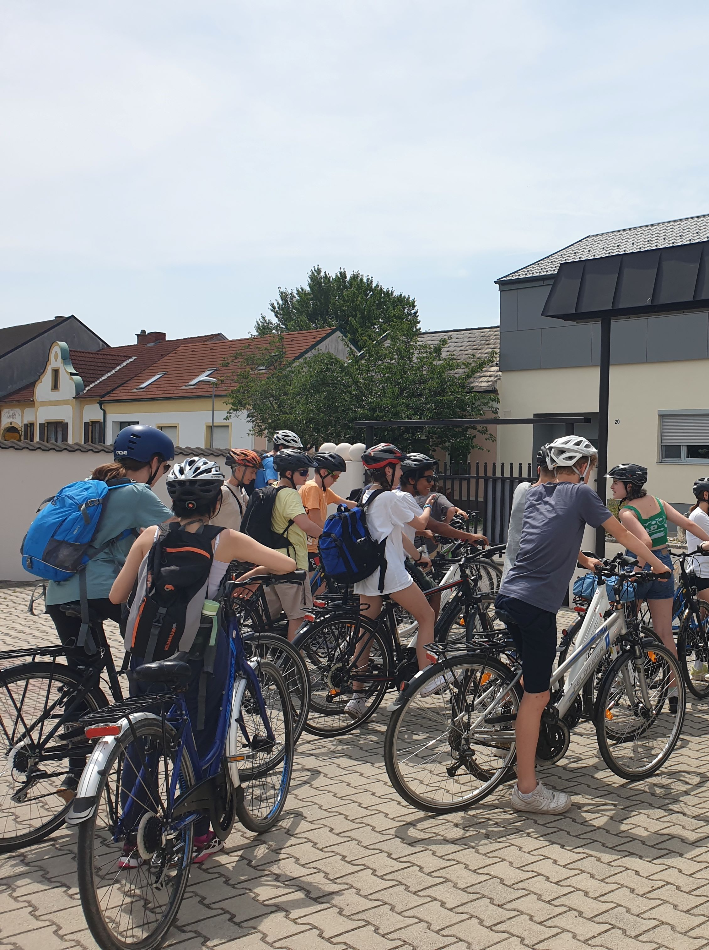
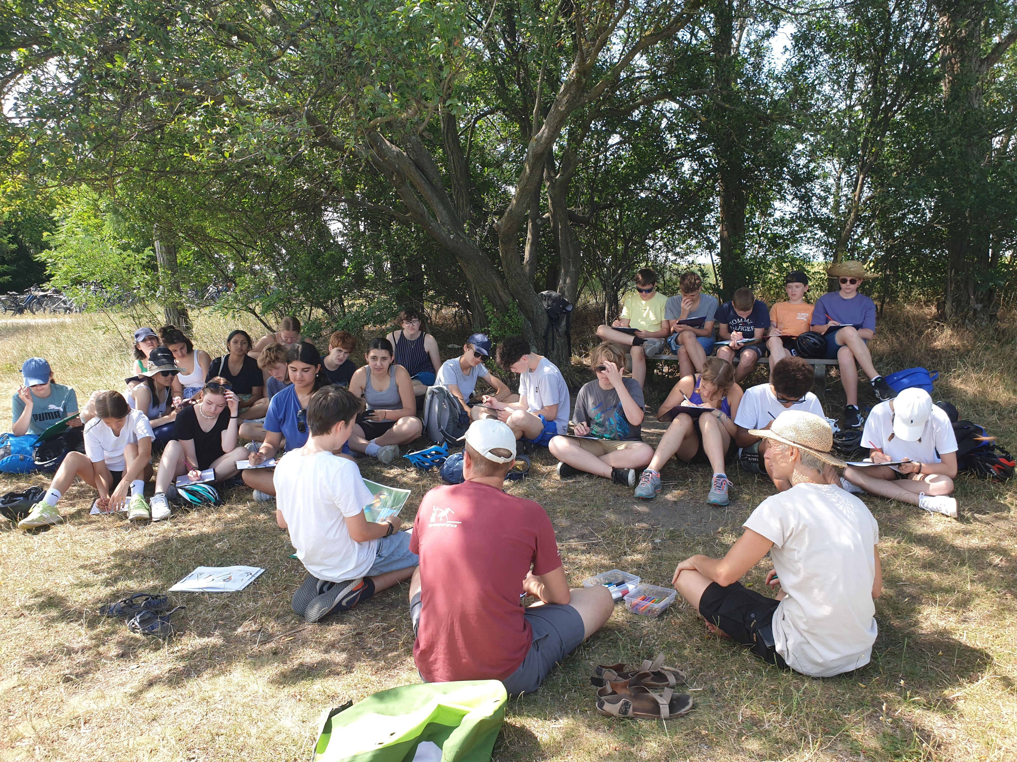
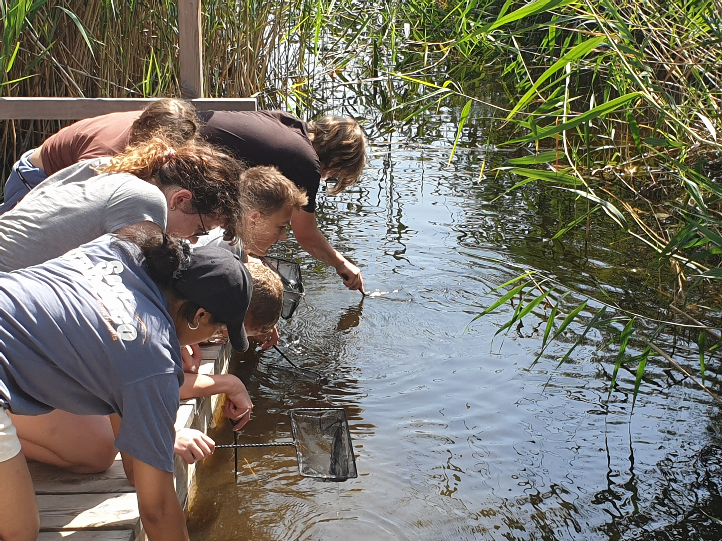
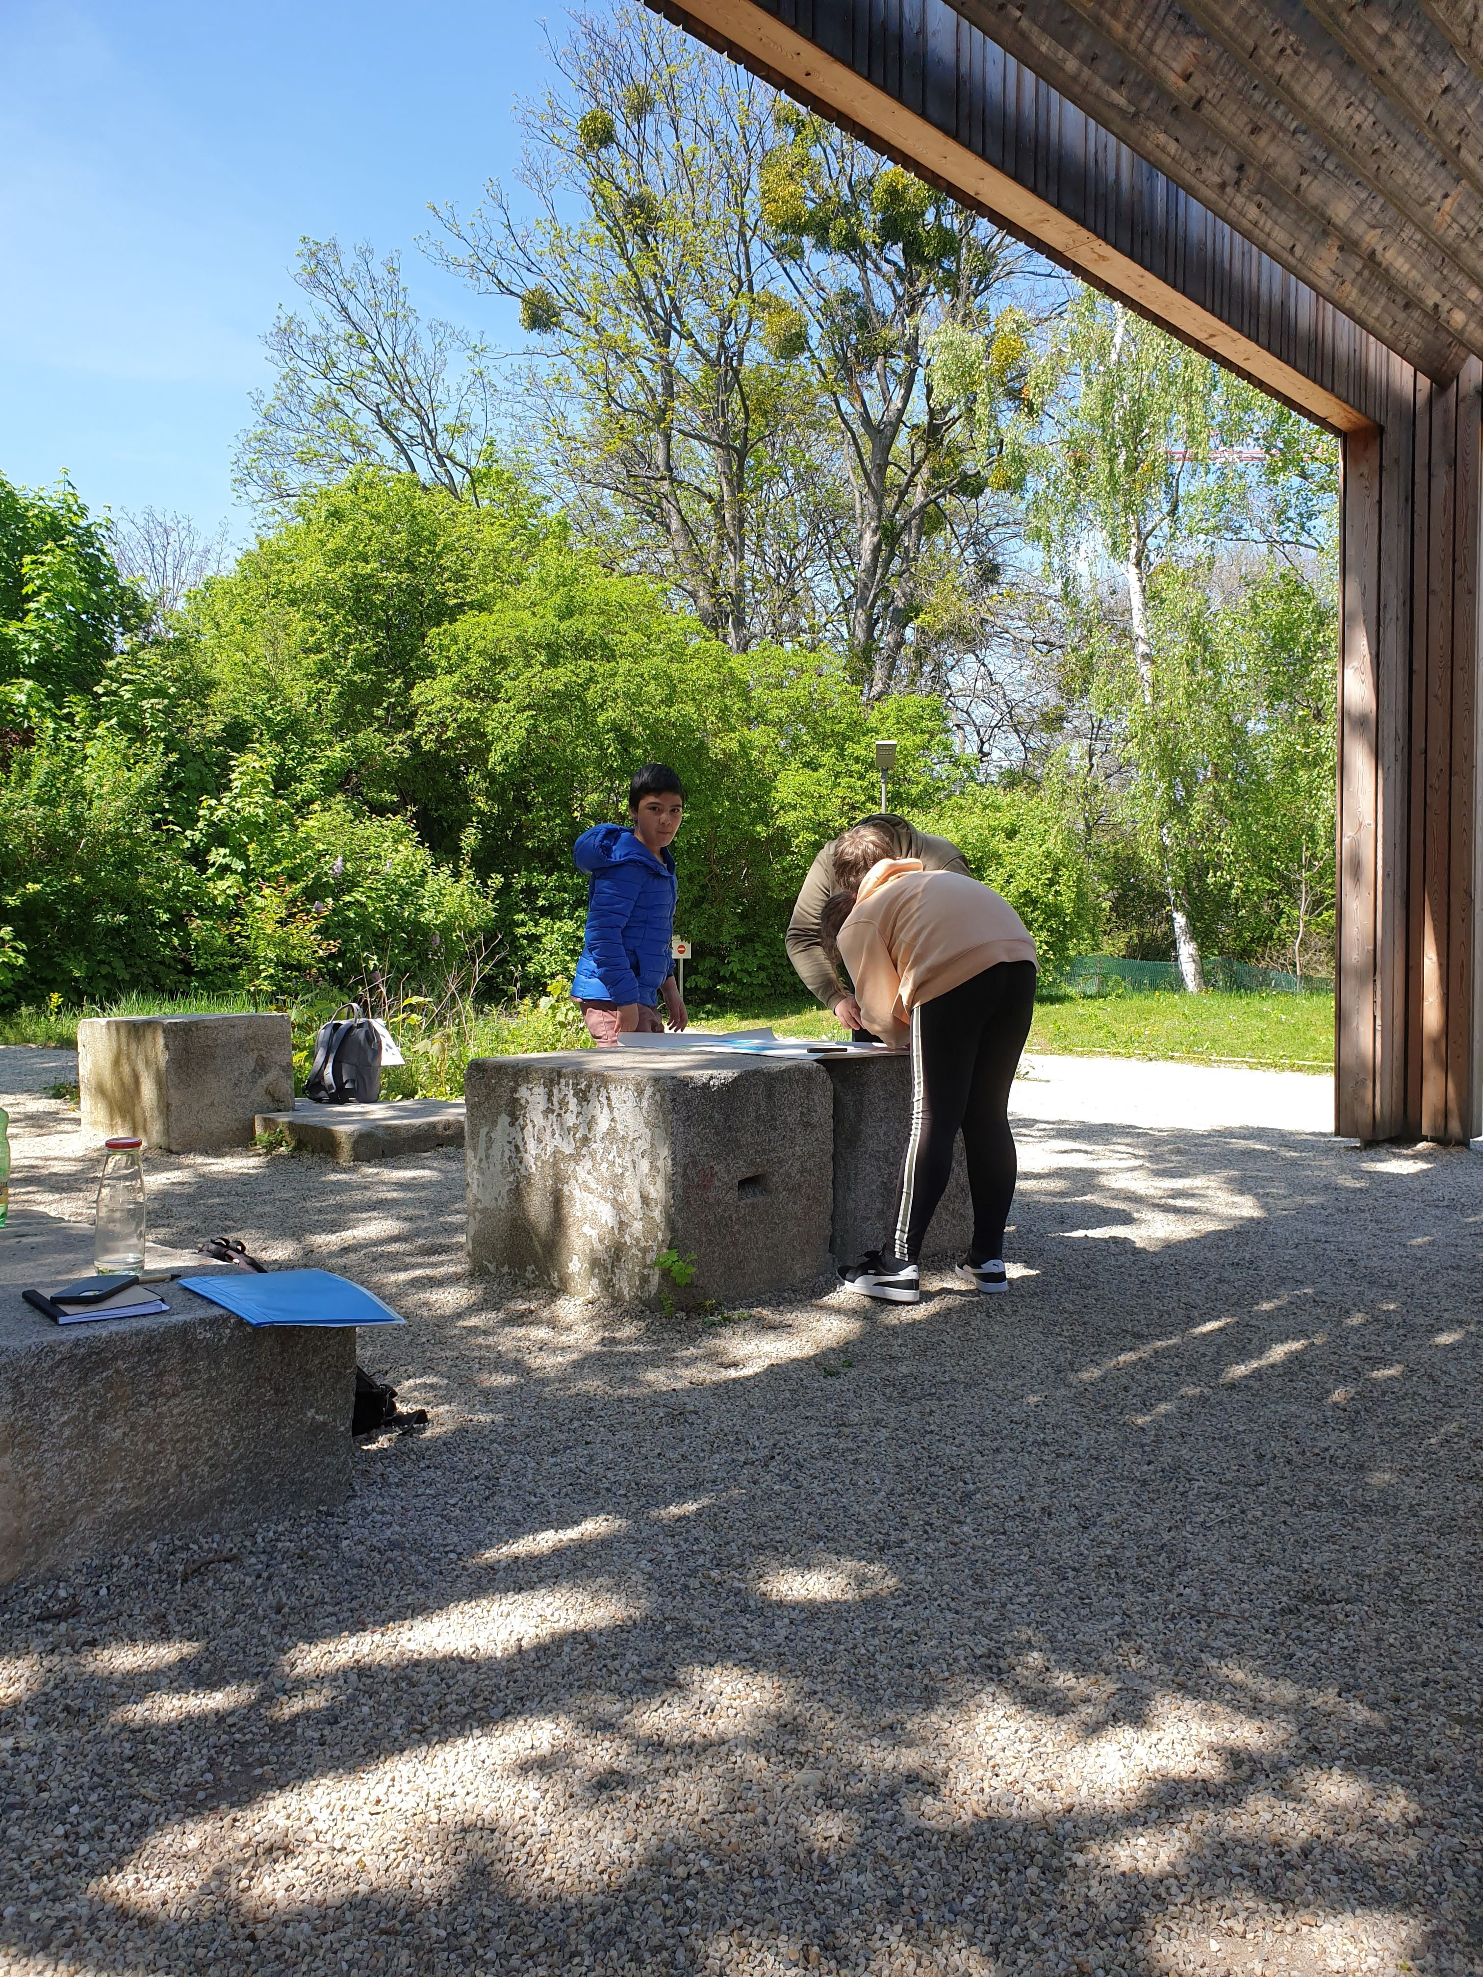
Unterwegs am Neusiedler See und im botanischen Garten

Slide 13
Eindrücke von Schüler*innen des Gymnasiums Wolfgarten der Diözese Eisenstadt

